Slide 1
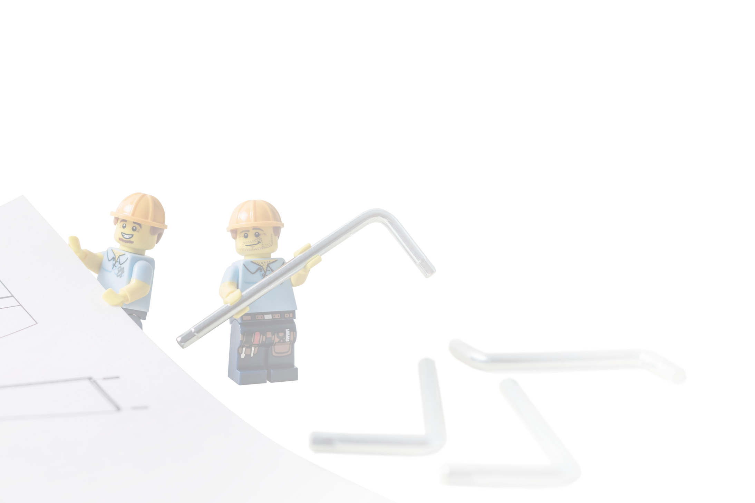


함께할 때 더 빛나는
DoDream 가맹 제안서
전화문의
이메일문의
1644-4438
119dodream@naver.com

Slide 2

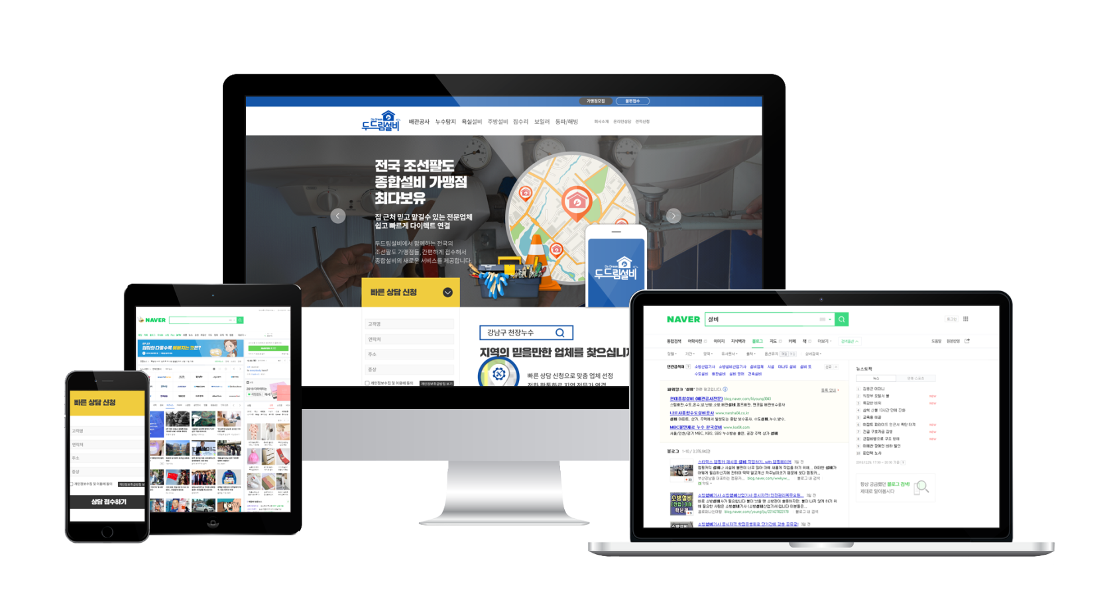
두드림 설비
안녕하세요.
두드림(DoDream)설비 대표 채승병입니다.
본 회사는 설비업에 특성화 된 광고대행사로 개인업자 분들의
든든한 조력자가 되고자 설립되었습니다.
마케팅의 정점이라 불리는 의료/병원 분야 10여년 경력과
현재 설비/보일러업을 5년 이상 마케팅을 직접 운영한 결과를
토대로 더 큰 그림을 그리고자 아래의 제안서를 올립니다.
전국 설비 네트워크!
함께할 때 더 빛나는 두드림(DoDream)설비
꿈이 현실이 되는 이야기 지금입니다.

Slide 3

02
광고가 필요한 이유
훌륭한 의사, 실력있는 쉐프!
하지만 아무도 알아주지 않는다!
울산에 오픈/대학 병원 측에서 환자를 역으로 보내줄 정도의 실력을 검증받아 자신감 있게 서울 강남 압구정 cgv 앞에 개원.
월 임대료 1500만원, 매출 1000만원의 수익이 있지만 … 그러나!
요리를 배우기 위해 프랑스 유학까지 다녀온 쉐프 초기 창업비용의 부담을 가지고 동업을 결심.
맛으로 손님을 사로 잡겠다고, 내 음식을 무료로 블로거들에게 주면서까지 홍보를 하고 싶지 않는 프로 자부심 마인드! 그러나!
병원
맛집
진료는 꼼꼼하게 잘한다고 자부를 하지만
실패의 원인은?
뛰어난 쉐프도 알리지 않는다면
성공할 수 없다!

Slide 4
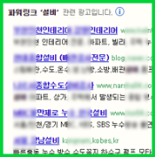




03
알면서도 광고를 못하는 이유
부담스러운
광고비
파워링크 : 클릭당 비용발생
블로그 대행 : 월 150~300 만원 이상
카페 브랜딩 : 다수인원 필요 월 500만원 이상
시간적 여유
부족
마케팅 및 고객 상담(접수) 등의 업무를
일과 병행하기 어려운 현실
Q.
두드림 설비
어떤 부분을
담당하나요?
+
+
+
+
파워링크
광고
블로그
대행 광고
카페 브랜딩
홈페이지
콜센터 운영
A
온라인 광고부터 콜센터 운영까지 개인 사업자분들의 설비/시공 외적 부분을 서포트 합니다.
두드림DoDream이 다가온 이유입니다

Slide 5
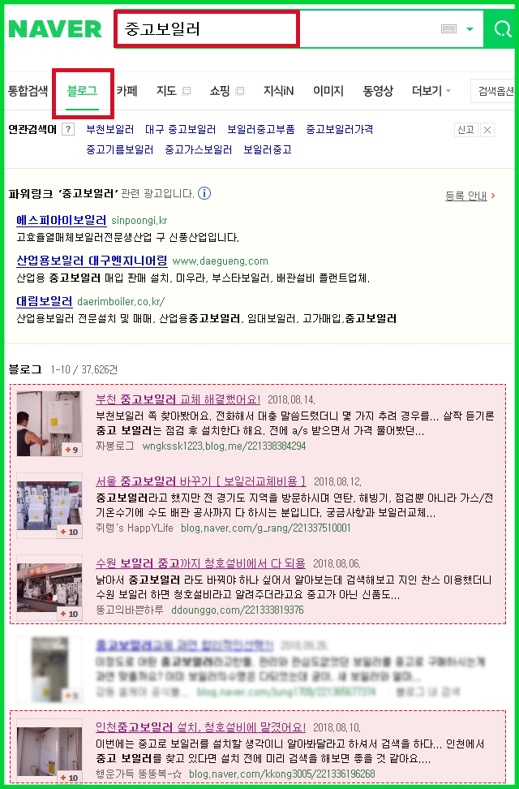
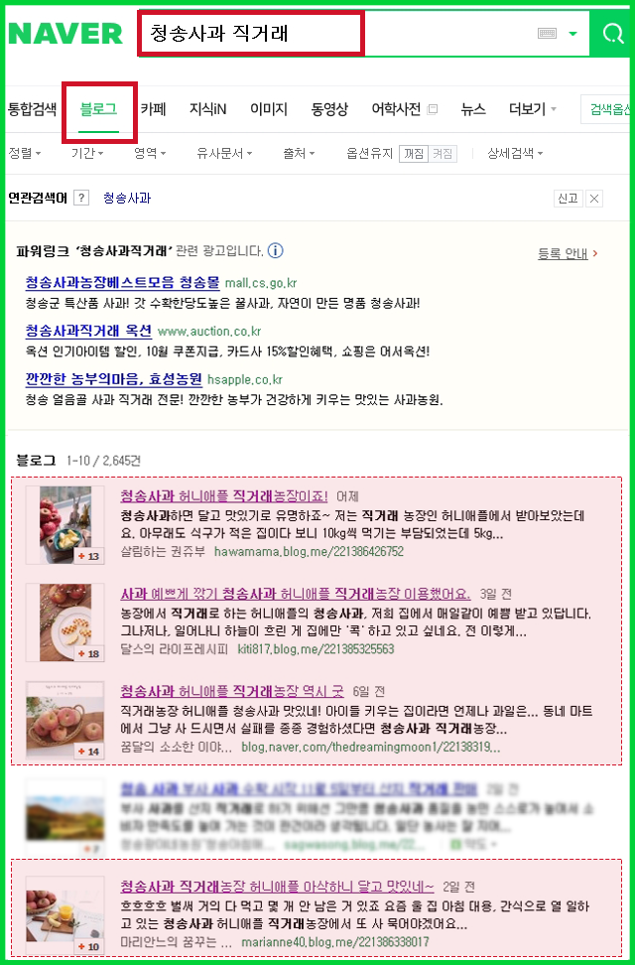
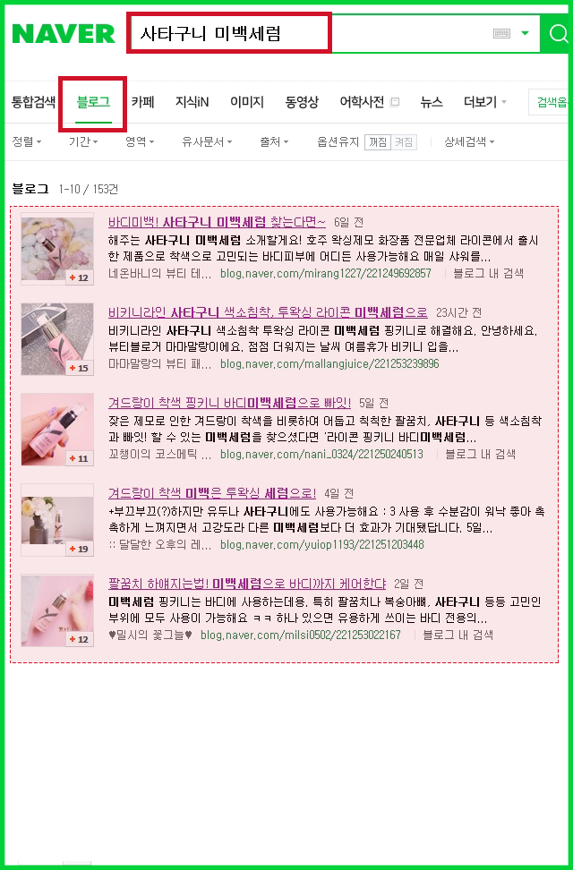
04
온라인 광고 맛보기 [ 네이버 상위노출 ]
중고보일러
청송사과 직거래
사타구니 미백세럼

Slide 6
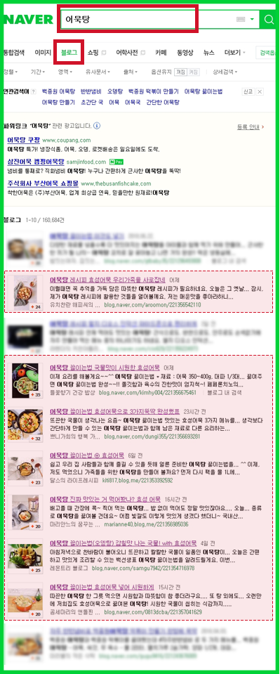
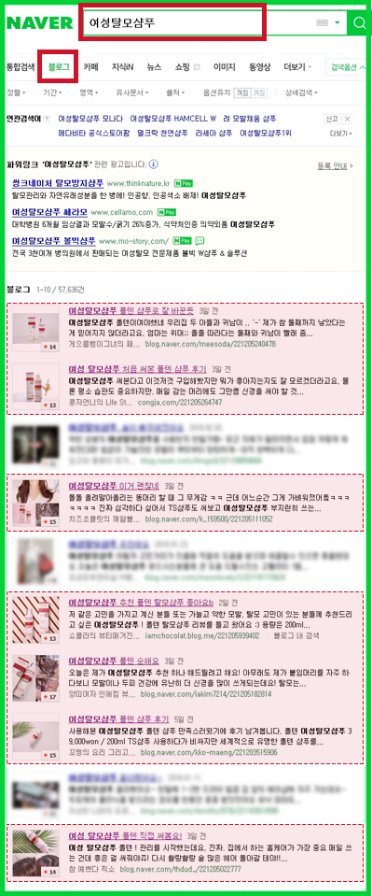
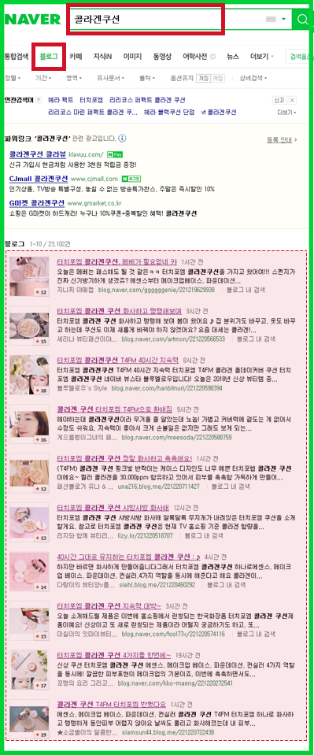
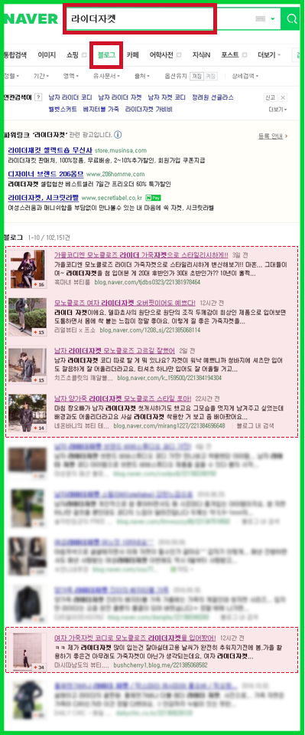
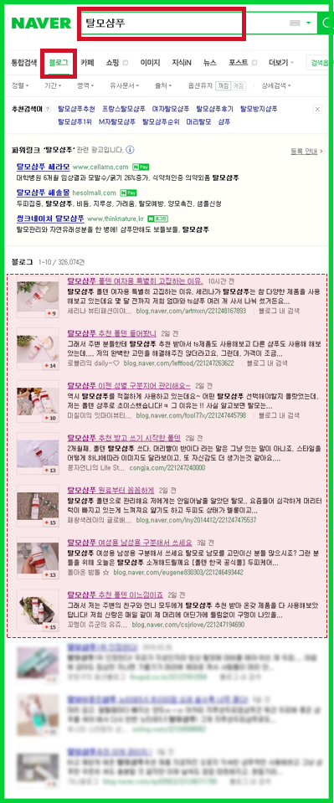
04
온라인 광고 맛보기 [네이버 블로그탭 1페이지 장악력]
어묵탕
여성탈모샴푸
콜라겐쿠션
라이더자켓
탈모샴푸

Slide 7


05
일반창업 비용 부담!!
창업비용 (10평내외 기준)
명동칼국수
(30평)
9,600만원
가맹비 1000만원
델아메리칸
1억650만원
가맹비 5000만원
동경규동
5,500만원
가맹비 700만원
오니기리와이규동
4,900만원
가맹비 900만원
123막창
(30평)
7,000만원
가맹비 700만원
하남돼지집
1억 2,000만원
가맹비2000만원
투썸플레이스
(45평)
2억5,000만원
가맹비2000만원
조마루감자탕
1억5,000만원
가맹비1000만원
가맹비 이외의 교육비, 인테리어, 계약이행 보증금 등 비용이 다양하게 발생합니다.

Slide 8

06
가맹비용
합리적인가?!
계약이행
보증금
없음
별도
교육비
없음
인테리어
추가비용
없음
DoDream
두드림설비
가맹비용
+
두드림설비 사용시 간판만 별도 제작[차후]
판촉물 별도 지원
카드단말기 지원 16만원 상당
월 관리비 11,000원 본사 지원

Slide 9
07
가맹비용 및 운영비
현재 스타트업 기업으로 두드림(DoDream) 설비 초기 가맹점 30곳에 특혜를 드립니다.
본 회사는 가맹비용과 연회비로 운영 될 예정이며 아래와 같이 운영될 것을 알려드립니다.
가입관련
가맹비용
연회비
로열티
기타
(2년차
이후)
최초 가맹정 30곳
300만원
150만원
시공비 10%
관할지역 최대보장
(사업자와 조율)
시 / 군 / 구 독점가맹
1000만원 이상
120 만원
시공비 10%
사업자 별도조율
개인사업장
500
만원
250
만원
시공비 10%
관할지역 최대보장
(사업자와 조율)
월 20만원 내왜에
알짜 광고 가능!
(연회비 부담x)
20
설비종목 추가시
추가 비용 발생
참고사항
!
가맹비 & 연회비 비용처리 (vat 별도)
모든 비용은 수입/지출 세금신고 진행합니다.

Slide 10
08
운영 프로세스 및 결제
두드림 광고를 통해 연락 온 고객상담부터 업체연결까지 담당합니다.
수월한 업무 진행 과정 , 부담 없는 비용
두드림
가맹점
두드림
업체연결
및
예비견적
날짜조율
고객문의
+
1차상담
점검/시공 진행
+
추가견적 안내
두드림
비용처리
결제
2차상담
카드결제 ▶ 7일 내외 처리 [ 본사 단말기 지원 ]
무통장 입금 ▶ 3일 이내 처리
※ 카드 결제 또는 무통장 입금 2가지 형태로 진행합니다.
결제 방식

Slide 11


D o D r e a m
두드림의 경쟁력
본 회사의 가맹비는
온라인( 홈페이지, 파워링크, 블로그, 카페 등)
광범위 영역의 지역 선점을 위해 사용됩니다.
일반 광고 대행사 블로그 1개월 대행 비용으로 진행되는 비용입니다.
본 회사는
점주님들의 시공/설치 비용의 10% 만으로
본사를 운영 예정이며 두드림(DoDream)이 크기 위해서
개인 사업자분들의 성공이 우선이기에
상생을 목표로 최선을 다하겠습니다.
전화문의
휴대폰문의
이메일문의
1644-4438
010-6644-4438
119dodream@naver.com

